Slide 1
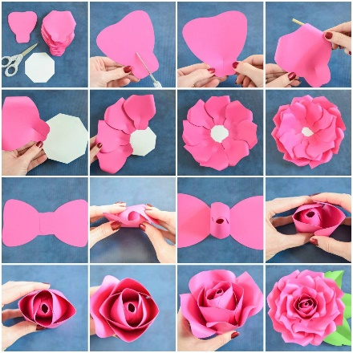
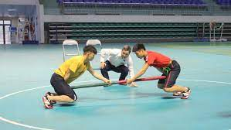
CUỘC THI: AI KHỎE HƠN?
KHỞI ĐỘNG
Chuẩn bị:
1 cây gậy dài 1m.
Vạch giới hạn giữa hai đấu thủ.
Minh Tuấn
Nhiệm vụ:
- Mỗi đội bình chọn 1 bạn khỏe nhất
- Bốc thăm chọn cặp đôi thi đẩy gậy.
- Hình thức: đấu loại trực tiếp.
- Trận chung kết biểu diễn trong hôm nay.
- Bạn chiến thắng được nhận phần quà từ GV.
Bảo Anh
Bảo Minh
THI ĐẨY GẬY

Slide 2
CHÚC MỪNG CHIẾN THẮNG

Slide 3
BÀI 40: LỰC LÀ GÌ?
KHOA HỌC TỰ NHIÊN 6
Tiết 1

Slide 4
Nội dung bài học
01
02
03
Lực và sự đẩy, sự kéo
Tác dụng của lực
Lực tiếp xúc và lực không tiếp xúc

Slide 5
HOẠT ĐỘNG NHÓM THEO TRẠM HỌC TẬP
TRẠM 2
TRẠM 2
THỜI GIAN: 14 PHÚT
THỜI GIAN: 14 PHÚT
TRẠM 1
TRẠM 1
KHU VỰC NHÓM 3 VÀ NHÓM 4
KHU VỰC NHÓM 1 VÀ NHÓM 2

Slide 6
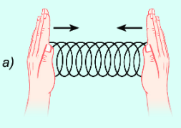
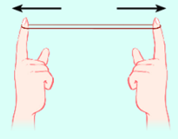
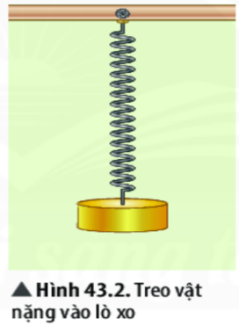
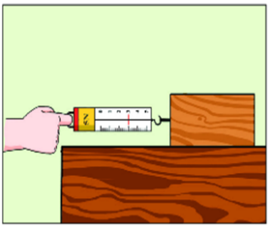
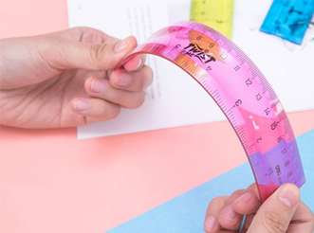
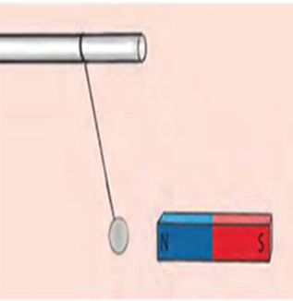
HƯỚNG DẪN TRẠM 1
1
Mục tiêu: Trình bày được lực là tác dụng đẩy hoặc kéo của vật này lên vật khác
Tến hành thí nghiệm:
TN3: Treo một vật nặng vào lò xo.
TN4: Kéo một miếng gỗ dịch chuyển.
TN1: dùng tay ép lò xo.
TN2: Kéo dãn dây chun.
TN5: Bấm bút bi.
TN6: Bẻ cong chiếc thước
TN7: Dùng nam châm hút ghim giấy.
TN8: Dùng tay nhấc một vật nặng.

Slide 7
SẢN PHẨM BÁO CÁO TRẠM 1
2
PHIẾU HỌC TẬP 1
Nhiệm vụ: Tiến hành 8 thí nghiệm tìm hiểu về lực trong đời sống hàng ngày. Trả lời các câu hỏi sau:
3. Tìm từ thích hợp điền vào chỗ trống cho kết luận sau Lực là tác dụng……………hoặc ….…….…của vật này lên vật khác.
1. Em hãy đặt tên cho các lực xuất hiện trong thí nghiệm.
2. Các lực xuất hiện trên đều có tác dụng đẩy hoặc kéo. Em hãy xếp 8 lực trong các thí nghiệm trên vào bảng dưới đây sao cho phù hợp
Thí nghiệm | Tên lực | Thí nghiệm | Tên lực
1 |  | 5
2 |  | 6
3 |  | 7
4 |  | 8
LỰC KÉO | LỰC ĐẨY

Slide 8
HƯỚNG DẪN TRẠM 2
1
Mục tiêu: Trình bày được lực có thể làm thay đổi: tốc độ, hướng chuyển động, hình dạng vật.
Hoạt động: HS đọc thông tin SGK phần 1. Lực và chuyển động.
- Cho biết lực tác dụng vào một vật có thể gây ra những sự biến đổi chuyển động nào?
- Quan sát và chỉ ra sự thay đổi tốc độ, thay đổi hướng chuyển động khi tác dụng lực vào quả bóng đá trong 5 tình huống.
Nêu và thực hiện các phương án làm biến dạng một tờ giấy?
Thảo luận nhóm, rút ra kết luận.

Slide 9
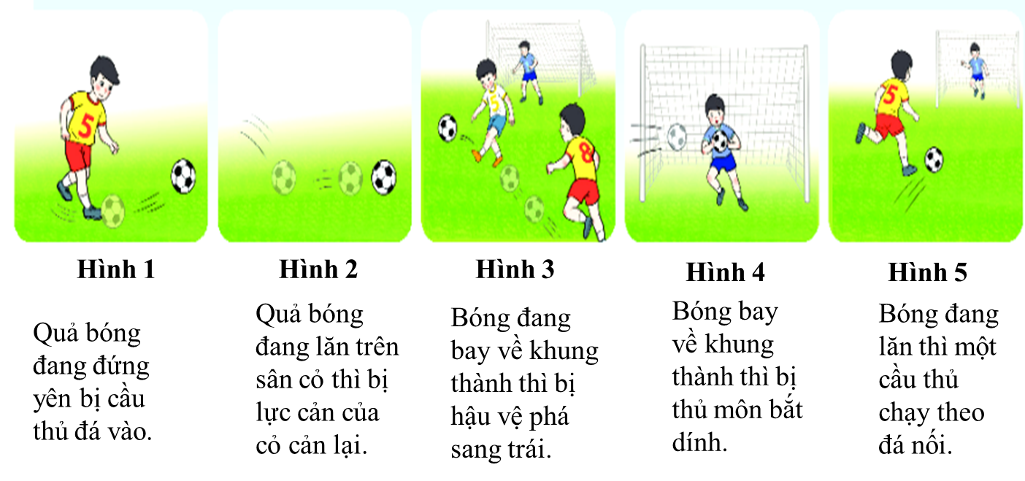
SẢN PHẨM BÁO CÁO TRẠM 2
2
PHIẾU HỌC TẬP 2
1. Lực tác dụng vào vật có thể gây ra những sự biến đổi chuyển động như: ………………………………………………………………………………………………………………………………………………………………………………………………………………………………………………………………………………………………………………
2. Quan sát các tình huống xảy ra khi đá bóng, chỉ ra sự thay đổi tốc độ, thay đổi hướng chuyển động khi tác dụng lực vào vật.
3. Nêu và thực hiện các phương án làm biến đổi hình dạng của một tờ giấy. Em có thể làm tờ giấy bị biến đổi hình dạng bằng các cách:…………………………………………………………… 4. Hoàn thành nhận xét và rút ra kết luận: Nhận xét: Quả bóng biến đổi chuyển động hay tờ giấy biến dạng đều là do…………………………………………… Kết luận: Lực tác dụng lên một vật có thể làm biến đổi…………….. của vật, hoặc làm ……………. vật, hoặc đồng thời vừa làm...........................................................................
Hình | Kết quả tác dụng của lực lên quả bóng
 | Làm cho quả bóng bắt đầu chuyển động.
 | Làm cho quả bóng bị dừng lại.
 | Làm cho quả bóng chuyển động nhanh lên.
 | Làm cho quả bóng chuyển động chậm lại.
 | Làm cho quả bóng đang chuyển động theo hướng này bỗng chuyển động theo hướng khác.

Slide 10
RUBRIC ĐÁNH GIÁ HOẠT ĐỘNG CỦA NHÓM
Tiêu chí | Mức độ |  |  | Điểm
 | Mức 3 | Mức 2 | Mức 1 | Nhóm 1 | Nhóm 2 | Nhóm 3 | Nhóm 4
Tiến hành 8 thí nghiệm và phân loại theo 2 tác dụng đẩy hoặc kéo | Tiến hành đầy đủ 8 thí nghiệm và phân loại đúng. (4đ) | Tiến hành đầy đủ thí nghiệm và phân loại đúng gần hết. (3đ) | Tiến hành đầy đủ thí nghiệm, phân loại sai sót nhiều (2đ)
Sự biến đổi chuyển động và biến đổi hình dạng khi tác dụng lực trong cuộc sống. | Xác định đúng sự biến đổi chuyển động và biến đổi hình dạng (3đ) | Xác định đa số đúng sự biến đổi nhưng còn sai sót (2đ) | Xác định được 1 trong 2 sự biến đổi (1đ)
Thuyết trình cho nội dung thảo luận. | Thuyết trình đủ ý trong 3 phút. (3 đ) | Thuyết trình đủ ý hơn 3 phút. (2 đ) | Thuyết trình chưa đủ ý (1đ)
Tổng điểm

Slide 11
HOẠT ĐỘNG NHÓM THEO TRẠM HỌC TẬP
TRẠM 2
TRẠM 2
THỜI GIAN: 14 PHÚT
THỜI GIAN: 14 PHÚT
TRẠM 1
TRẠM 1
KHU VỰC NHÓM 3 VÀ NHÓM 4
KHU VỰC NHÓM 1 VÀ NHÓM 2

Slide 12
HƯỚNG DẪN TRẠM 1
1
Mục tiêu: Trình bày được lực là tác dụng đẩy hoặc kéo của vật này lên vật khác
Tến hành thí nghiệm:
TN3: Treo một vật nặng vào lò xo.
TN4: Kéo một miếng gỗ dịch chuyển.
TN1: dùng tay ép lò xo.
TN2: Kéo dãn dây chun.
TN5: Bấm bút bi.
TN6: Bẻ cong chiếc thước
TN7: Dùng nam châm hút ghim giấy.
TN8: Dùng tay nhấc một vật nặng.

Slide 13
SẢN PHẨM BÁO CÁO TRẠM 2
2
PHIẾU HỌC TẬP 2
1. Lực tác dụng vào vật có thể gây ra những sự biến đổi chuyển động như: ………………………………………………………………………………………………………………………………………………………………………………………………………………………………………………………………………………………………………………
2. Quan sát các tình huống xảy ra khi đá bóng, chỉ ra sự thay đổi tốc độ, thay đổi hướng chuyển động khi tác dụng lực vào vật.
3. Nêu và thực hiện các phương án làm biến đổi hình dạng của một tờ giấy. Em có thể làm tờ giấy bị biến đổi hình dạng bằng các cách:…………………………………………………………… 4. Hoàn thành nhận xét và rút ra kết luận: Nhận xét: Quả bóng biến đổi chuyển động hay tờ giấy biến dạng đều là do…………………………………………… Kết luận: Lực tác dụng lên một vật có thể làm biến đổi…………….. của vật, hoặc làm ……………. vật, hoặc đồng thời vừa làm...........................................................................
Hình | Kết quả tác dụng của lực lên quả bóng
 | Làm cho quả bóng bắt đầu chuyển động.
 | Làm cho quả bóng bị dừng lại.
 | Làm cho quả bóng chuyển động nhanh lên.
 | Làm cho quả bóng chuyển động chậm lại.
 | Làm cho quả bóng đang chuyển động theo hướng này bỗng chuyển động theo hướng khác.

Slide 14
RUBRIC ĐÁNH GIÁ HOẠT ĐỘNG CỦA NHÓM
Tiêu chí | Mức độ |  |  | Điểm
 | Mức 3 | Mức 2 | Mức 1 | Nhóm 1 | Nhóm 2 | Nhóm 3 | Nhóm 4
Tiến hành 8 thí nghiệm và phân loại theo 2 tác dụng đẩy hoặc kéo | Tiến hành đầy đủ 8 thí nghiệm và phân loại đúng. (4đ) | Tiến hành đầy đủ thí nghiệm và phân loại đúng gần hết. (3đ) | Tiến hành đầy đủ thí nghiệm, phân loại sai sót nhiều (2đ)
Sự biến đổi chuyển động và biến đổi hình dạng khi tác dụng lực trong cuộc sống. | Xác định đúng sự biến đổi chuyển động và biến đổi hình dạng (3đ) | Xác định đa số đúng sự biến đổi nhưng còn sai sót (2đ) | Xác định được 1 trong 2 sự biến đổi (1đ)
Thuyết trình cho nội dung thảo luận. | Thuyết trình đủ ý trong 3 phút. (3 đ) | Thuyết trình đủ ý hơn 3 phút. (2 đ) | Thuyết trình chưa đủ ý (1đ)
Tổng điểm

Slide 15
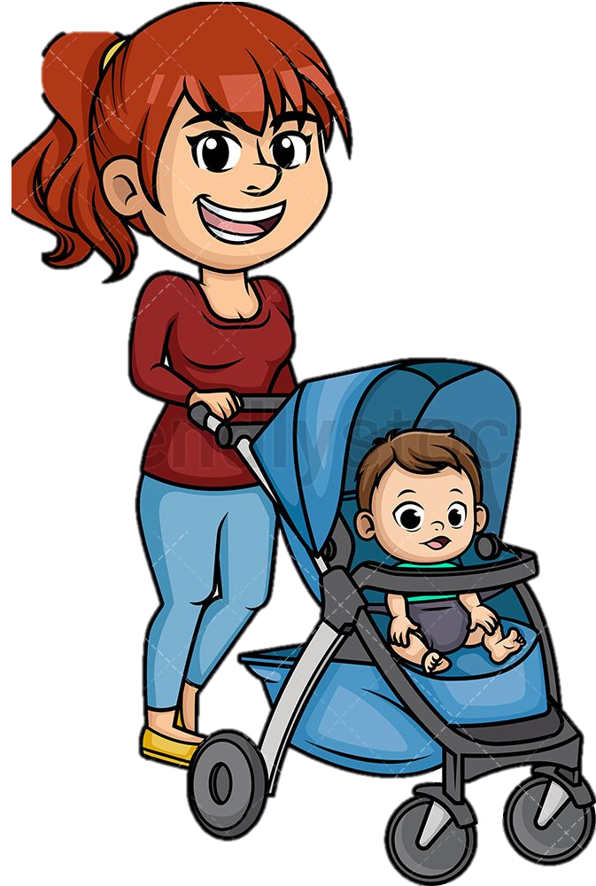
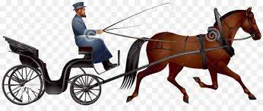
2. Kết quả tác dụng của lực: làm biến đổi chuyển động hoặc làm biến dạng vật, hoặc đồng thời vừa làm biến đổi chuyển động vừa làm biến dạng vật.
LỰC
Lực là gì?
Sự đẩy và kéo của vật này lên vật khác gọi là LỰC
3. Lực tiếp xúc và lực không tiếp xúc

Slide 16
LUYỆN TẬP

Slide 17
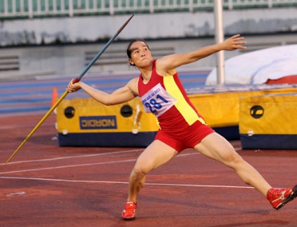
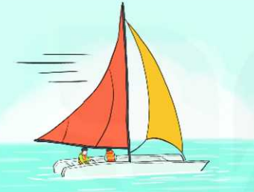
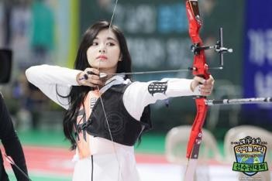
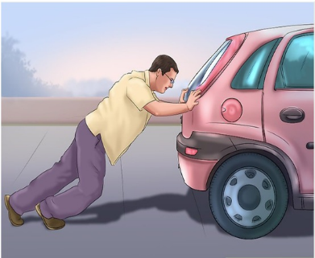
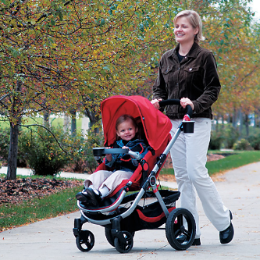
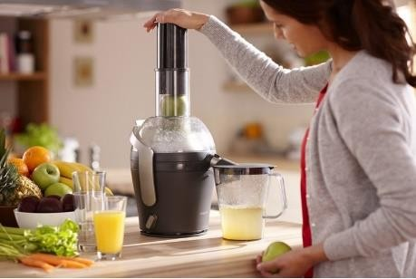
Trong các tình huống dưới đây:
lực nào gây tác dụng đẩy, lực nào gây tác dụng kéo?
Kết quả tác dụng của lực là gì?
LUYỆN TẬP 1
2
3
4
1
7
8
5
6

Slide 18
Luyện tập 2
Lấy ví dụ về sự thay đổi tốc độ, thay đổi hướng chuyển động, hình dạng khi tác dụng lực vào vật.
Vật đang đứng yên, bắt đầu chuyển động.
Vật đang chuyển động, bị dừng lại.
Vật đang chuyển động nhanh lên.
Vật chuyển động chậm lại.
Vật đang chuyển động theo hướng này bỗng chuyển động theo hướng khác.
Vật bị biến dạng dưới tác dụng của lực

Slide 19
LỰC
Lực là gì?
Sự đẩy và kéo của vật này lên vật khác gọi là LỰC
2. Kết quả tác dụng của lực: gây biến đổi chuyển động hoặc gây biến dạng vật.
3. Lực tiếp xúc và lực không tiếp xúc

Slide 20
XIN CẢM ƠN VÀ CHÚC SỨC KHỎE THẦY CÔ VÀ CÁC CON HỌC SINH

